Slide 1
でんきのおはなし
とよなかし

Slide 2

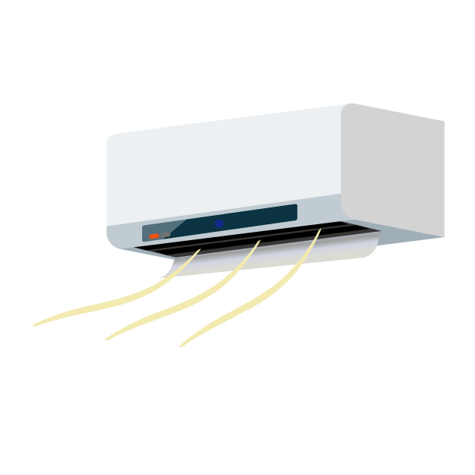
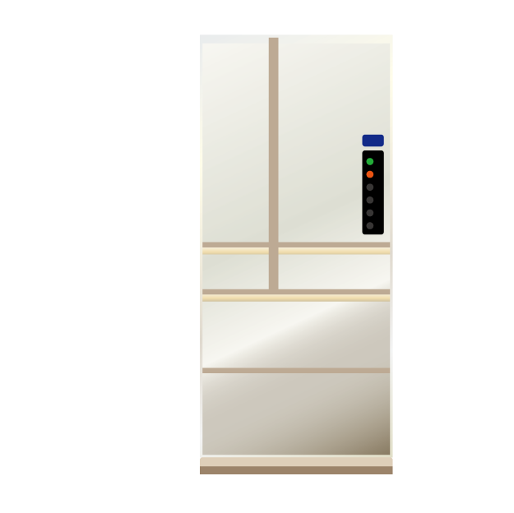


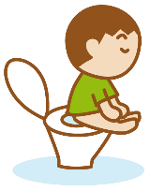
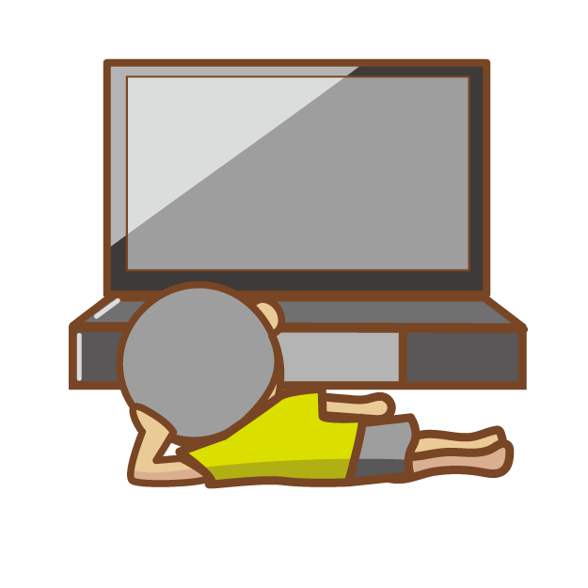
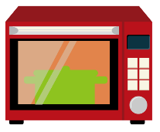

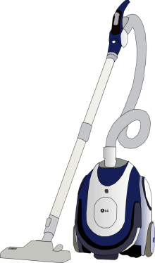
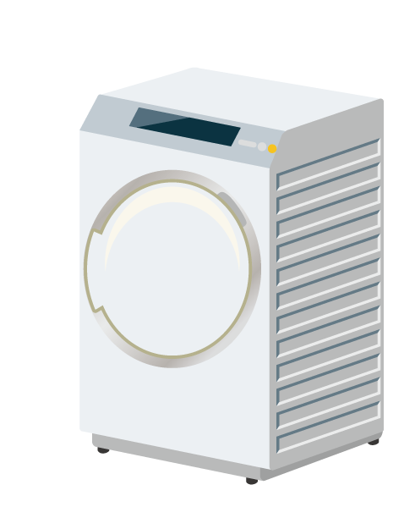
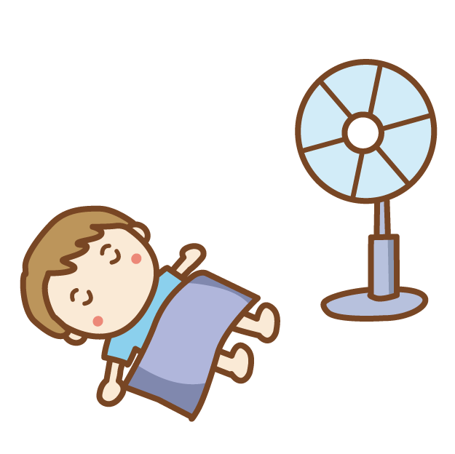





Notes:
今日は電気の上手な使い方を、みんなと一緒に勉強します。
■電気って知っているかな？
【家電イラストをクリックするとアニメーション効果＋ピンポン。家電以外クリックで次へ】

Slide 3
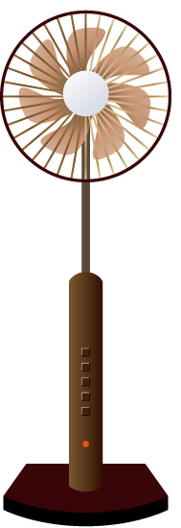


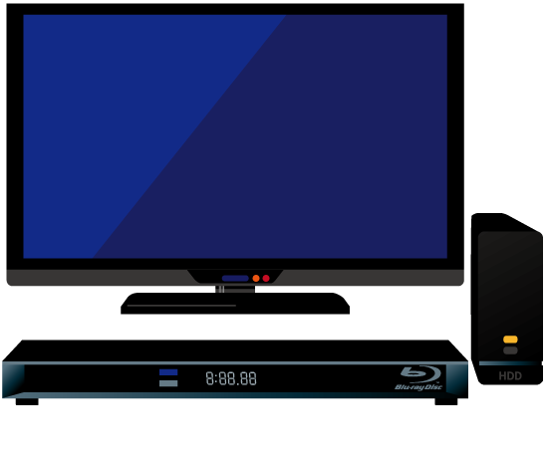
Notes:
お家の中にはスイッチを入れて点いたり動いたりするものがいろいろあるけど、これを動かしているのが、「電気」というものです。
お家の中にこんなコンセントがあると思うけれど、そこにプラグを差し込んで動かすものは、全部電気を使っています。
プラグを差し込むと、機械の中に電気が流れて、機械が動いてくれるんですね。
掃除機、携帯電話やスマートフォン、ゲーム機、扇風機など、コンセントにつないでいるところを見たことがあるよね。
その他にも、ずっとコンセントにつなぎっぱなしで気づかないかもしれないけど、テレビも冷蔵庫もエアコンも電子レンジも、みんな電気を使って動いています。
電気があれば何でもできちゃう、電気ってすごいね！
でも、コンセントやつながっているプラグを手で触ったり、コンセントの穴に何か入れたりしてはいけません。とてもあぶないからね。

Slide 4
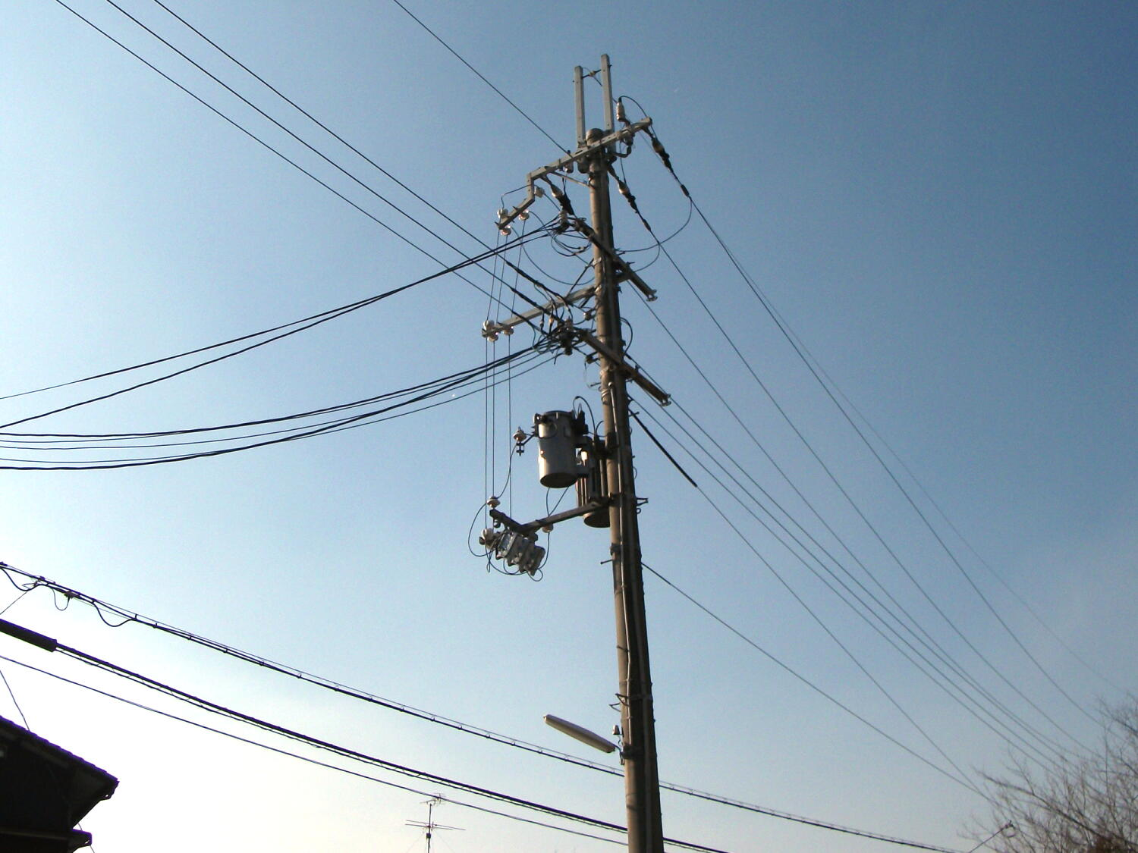
Notes:
そんな「すごい電気」、どこから来ているかわかるかな。
この写真、何かわかるかな？
みんなの町にもある、電柱です。この線を通って遠くから電気が運ばれてきて、みんなのお家まで線がつながって、電気が届けられています。
電気は、線の中を通って来ているんだね。
じゃあ、その電気はどこで作られているんだろう？
ちょっと、この電線を辿って、電気が作られているところを探しに行こう！

Slide 5
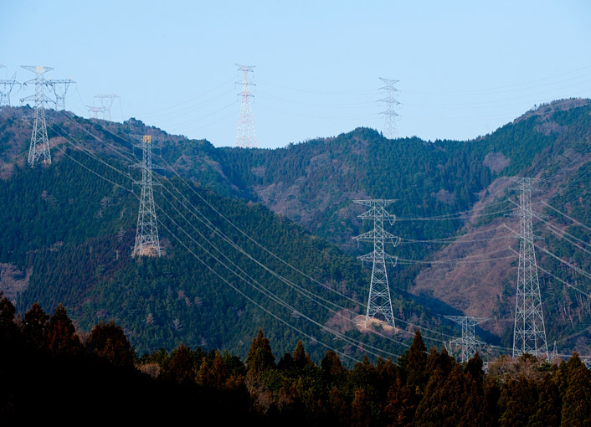
Notes:
みんなの町から電線を辿っていくと、こんな大きな電線が見つかったよ。
みんなのまちの電線は、この大きな電線から小さく枝分かれしてきたんだね。
山を超えて、遠く遠くから、電気は来ているみたいだね。
じゃあ、この大きな電線はどこから来ているんだろう？

Slide 6
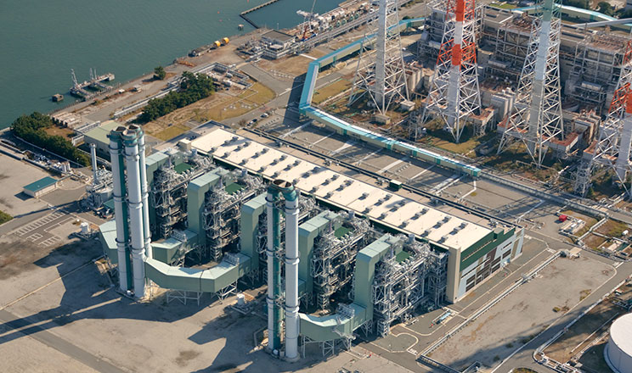
Notes:
大きな電線を辿っていくと、海のそばの、とても大きな工場につきました。
これは「発電所」。 電気を作っている工場です。
電気を作る機械は「発電機」と言うんだけど、ここにはみんなの町全部の電気を作ってくれる、とても大きな発電機があるようだね。

Slide 7
はつでんしょ
でんちゅう
コンセント
みんなのいえ
Notes:
こんなふうに、みんなが使っている電気は、発電所で作られて、電線を通ってみんなの家のコンセントのところまで来て、いろんな機械を動かしてくれるんですね。
日本にある発電所で多いのは、さっき写真で見たような、とても大きな工場のような発電所です。
そこでは石油や石炭などの燃料をたくさん燃やして、火の力を使って電気を作っています。
電気をいっぱい作れるのはいいけれど、発電所では火をたくさん使うので、もし燃料が無くなっちゃったらどうしよう…発電所が止まっちゃったらどうしよう。ちょっと心配ですね。
さて、次からは、小さな小さな発電所と、おともだちのお話が始まります。
電気を作るってとても大変。電気は大切に使わないといけないな、ということを考えながら、聞いてください。

Slide 8
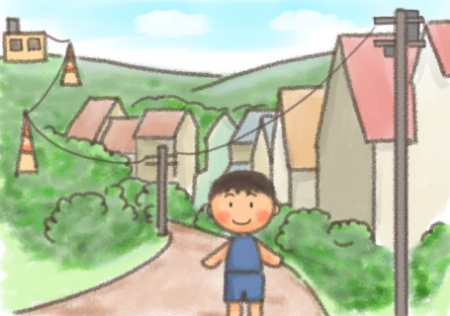
おはなし
Notes:
ここはどこかの小さな町。とても元気な男の子「太郎くん」が住んでいます。
町のはずれには、小さな発電所があって、町に電気を送ってくれています。
町の人たちは、電気のおかげでいつも便利に暮らしています。

Slide 9
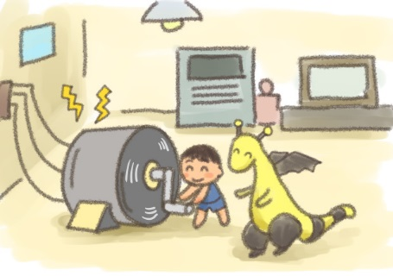
Notes:
発電所には、太郎くんの友達「びりりくん」が住んでいます。
びりりくんは、とても力持ち。
くるくる回る発電機を回して、いつも電気を作っています。
太郎くんは時々発電所にやってきて、びりりくんが電気を作るのを手伝います。
電気を作るのは大変だけど、発電機をぐるぐる回して作った電気で部屋が明るく、暖かくなると、とても嬉しい気持ちになります。

Slide 10
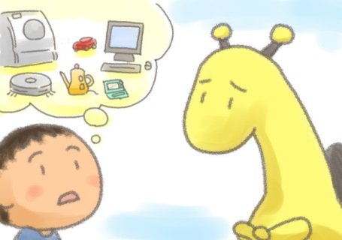
Notes:
でも、この頃、びりりくんは少し疲れているようです。
びりりくんは困った顔で言いました。
「みんなのお家に、電気を使う道具が増えたのかな。最近、電気が無くなるのがすごく早くて、作っても作っても、すぐ足りなくなるんだよ」
そういえば、太郎くんのお家にも、電気で動くおもちゃや、お父さんのパソコンなど、電気を使うものが増えたような気がします。
「僕また手伝いに来るから、がんばってね」
太郎くんはびりりくんを元気づけて、家に帰りました。

Slide 11
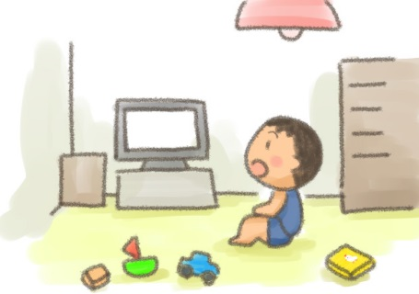
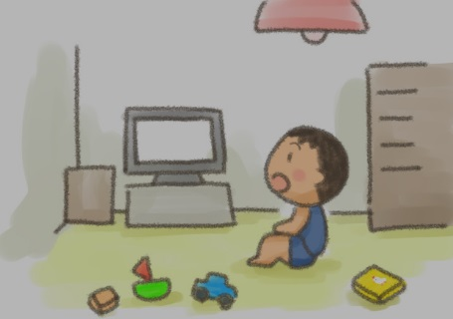
Notes:
ある日、太郎くんが家でテレビを見ていると、突然テレビが消えてしましました。
家の明かりも、ついたり消えたり。明るくなったり、暗くなったり。
「あれれ？どうしたんだろう？」
どうやら、電気の力が弱くなっているようです。
太郎くんは、びりりくんのことが心配になりました。
【図上クリックで点滅。図外クリックで次へ】

Slide 12
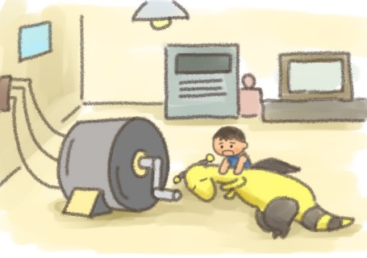
Notes:
太郎くんは、急いで町はずれの発電所まで走りました。
すると、びりりくんがぐったりして倒れています。
「どうしちゃったの？ しっかりして、びりりくん！」
「みんなが電気を使いすぎるから、電気がすぐ足りなくなっちゃうんだ。ずっと発電機を回してたんだけど、もうクタクタで力が出ないよ」
可哀想に、びりりくんは、電気を作るのに頑張りすぎて、疲れてしまったのです。
「よし、じゃあ僕が代わりに発電機を回してあげるよ！」

Slide 13
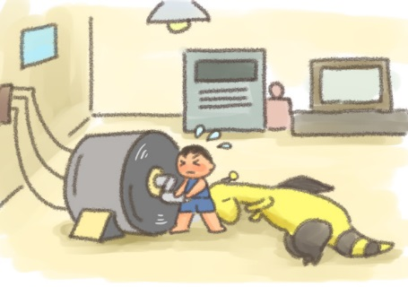
Notes:
太郎くんは、発電機を回し始めました。
【子どもへ呼びかけ】
みんなも、びりりくんを助けてあげよう！
今日は、びりりくんが使っている発電機の小さいやつを持ってきました。
頑張って回してみよう。電気はつくかな？

Slide 14
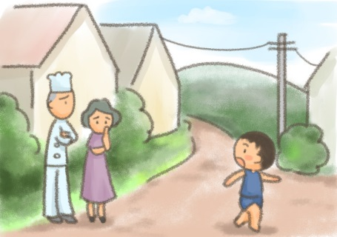
Notes:
太郎くんは一生懸命発電機を回しましたが、電気はやっぱり、点いたり消えたり。
「これは大変だ。どんなに電気を作っても、すぐなくなっちゃう。みんなが電気を使いすぎないようにしないと、びりりくんがヘトヘトになっちゃう」
太郎くんは急いで町に戻りました。
町の人たちも、電気が足りなくて困っています。
「みんなが電気を使いすぎるといけないんだよ。みんなで少しずつ電気を減らそうよ」
太郎くんは町の人たちに教えてあげました。

Slide 15
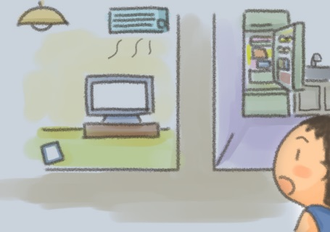


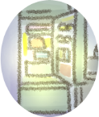
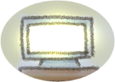

Notes:
「僕のお家で、電気を無駄づかいしているところはないかな」
太郎くんは家の中を調べ始めました。
「あっ、誰もいない部屋の電気が点けっぱなしになってる」
【子どもへ呼びかけ】
おうちの中に、つけっぱなしになっているものはあるかな。
無駄づかいが減ったね。びりりくんは元気になるかな？
【家電クリックで消灯。家電以外クリックで次へ】

Slide 16
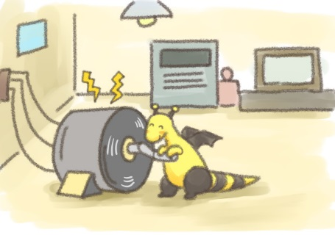
Notes:
しばらくして、太郎くんはまた発電所に行ってみました。
すると、びりりくんはすっかり元気になって、一生懸命発電機を回しています。
「みんなが無駄遣いをやめてくれたおかげで、とてもいい調子だよ」
びりりくんはとてもうれしそうです。
「ああ、良かった」

Slide 17
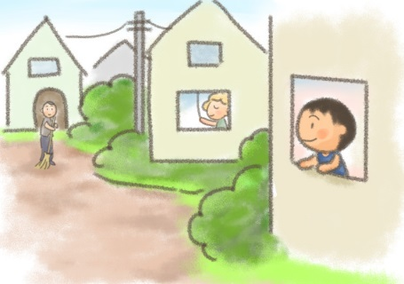
Notes:
太郎くんは安心して町に帰りました。
町の人たちは、みんな電気を無駄づかいしないよう、大切に使っています。
「こんなふうにみんなが気をつけてくれたら、これからもびりりくんは元気でいられるね」
太郎くんは、良いことを思いつきました。
「あっ、そうだ。夜早く寝ると電気の無駄遣いが減るぞ。びりりくんを休ませてあげよう」

Slide 18
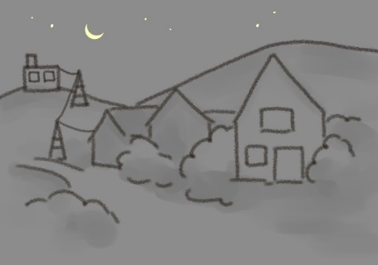
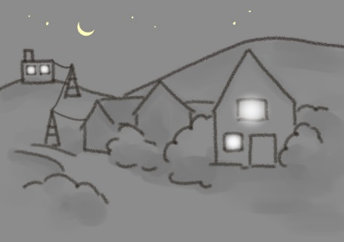
Notes:
「おやすみなさーい」
おしまい。

Slide 19
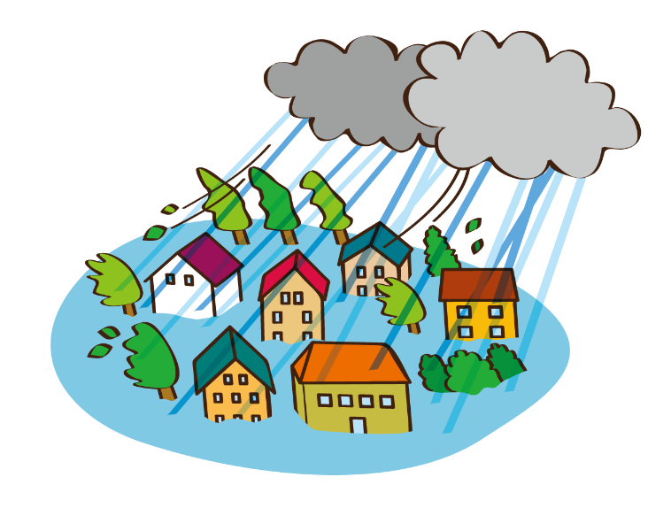
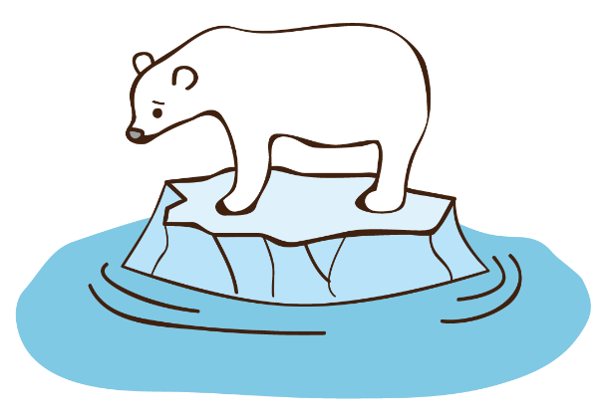
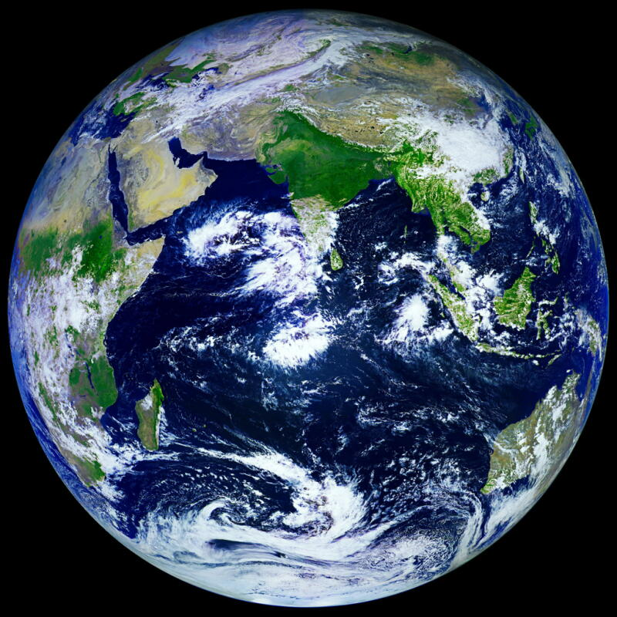
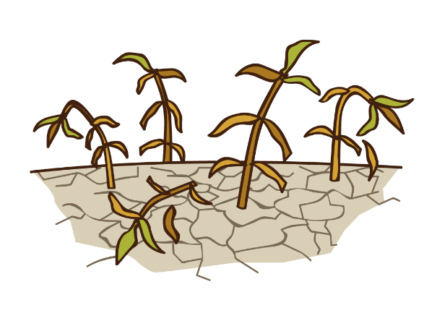
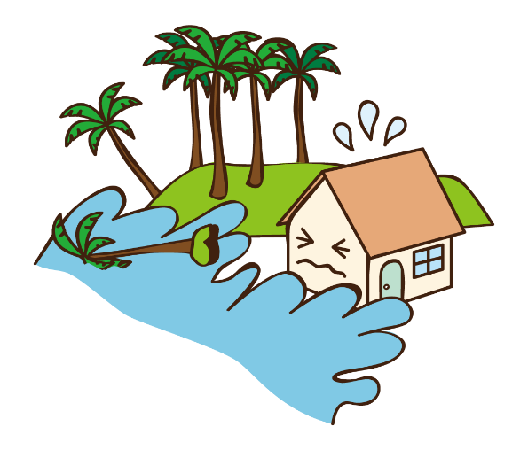
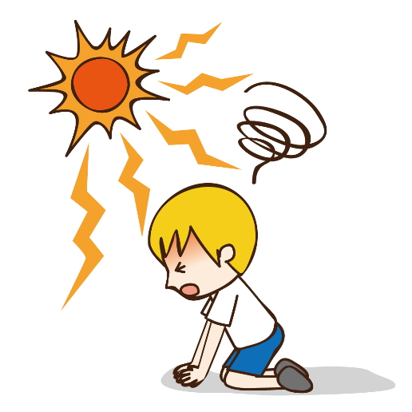
Notes:
太郎くんと町の人たちが電気を大切に使うようになって、びりりくんも安心して電気を作れるようになって、良かったね。
さて、これは何かわかるかな？（挙手）
そう、私たちの住んでいる地球です。
今、地球は大変なことになっていると言われています。
私たちが、電気やお湯などをたくさん使いすぎるので、燃料がどんどん少なくなってしまっています。
そしてもうひとつ、地球がどんどん暑くなってしまっているのです。ちょっと難しい言葉だけど「地球温暖化」と言います。
地球が暑くなりすぎると、寒い所にいる生き物が住めなくなったり、台風などで洪水が起こったり、畑で食べ物がとれなくなったり、海に家が沈んでしまったり、暑すぎて病気になる人が増えたり、大変なことが起こると言われています。
だから私たちは、地球が暑くなりすぎないようにしないといけないですね。
そのためには、電気などのエネルギーを使いすぎないようにすることが大切です。
太郎くんたちが、びりりくんのために電気を大切に使うようになったみたいに、みなさんも、地球が暑くなりすぎたり、燃料がなくなってしまわないように、電気を大切に使うように気をつけてください。

Slide 20
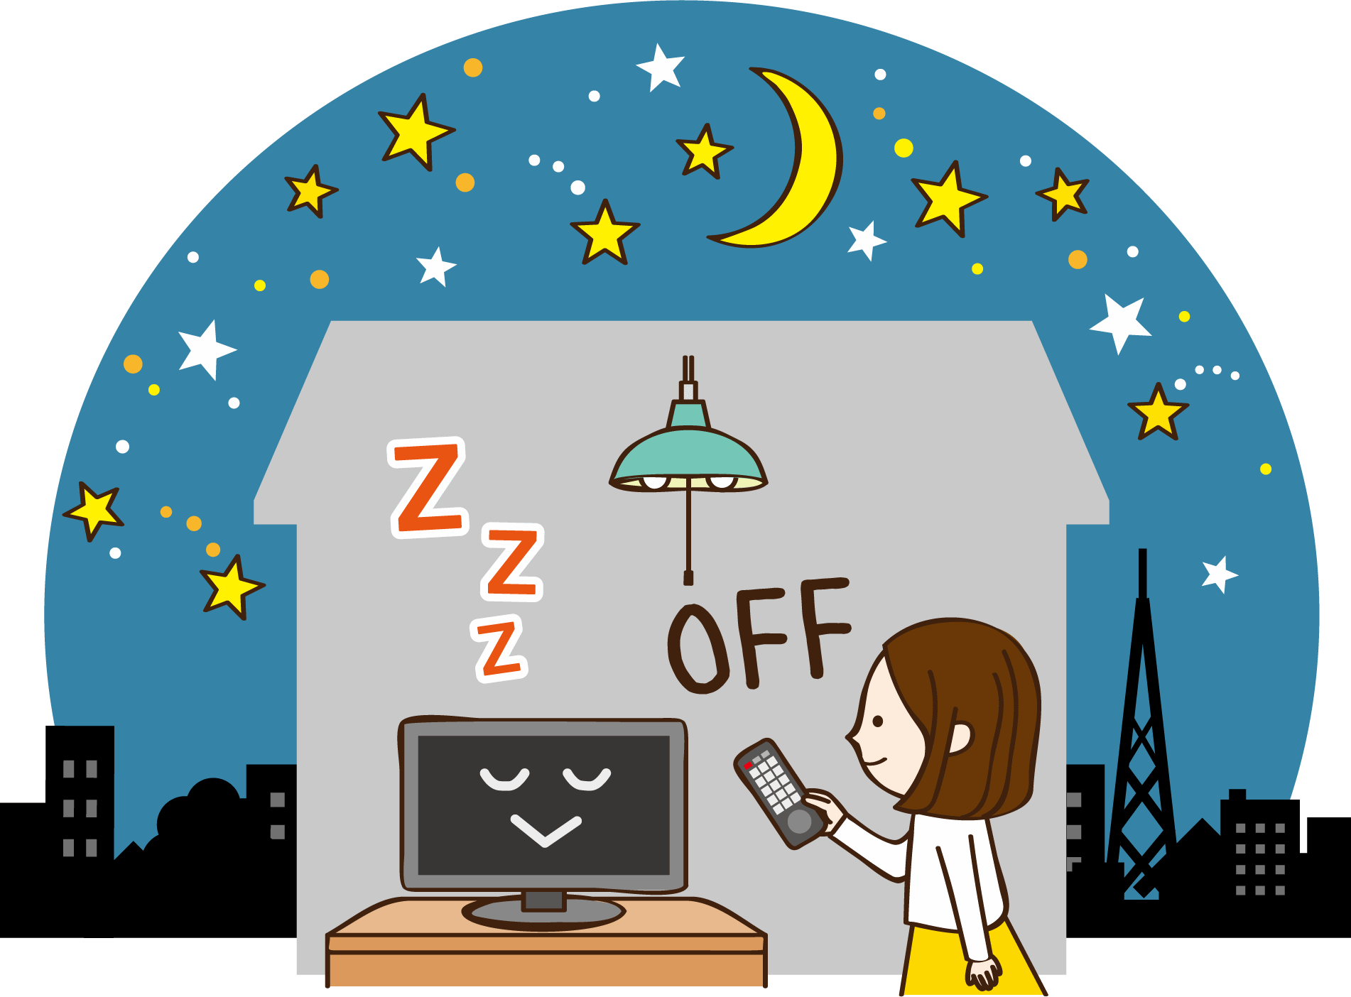
つけっぱなしは
やめようね

